Slide 1

ΣΧΟΛΗ ΜΗΧΑΝΙΚΗΣ ΚΑΙ ΤΕΧΝΟΛΟΓΙΑΣ
Τμήμα Ηλεκτρολόγων Μηχανικών
και Τεχνολογιών Πληροφορικής
CΕΙ 229– Βιοπληροφορική
Κεφ. 6: Ενδοσκόπηση
Δρ. Χρίστος Λοϊζου
Καθηγητής
ΤΕΧΝΟΛΟΓΙΚΟ ΠΑΝΕΠΙΣΤΗΜΙΟ ΚΥΠΡΟΥ
CYPRUS UNIVERSITY OF TECHNOLOGY
Notes:
Chapter 1 - Players in the Systems Game

Slide 2
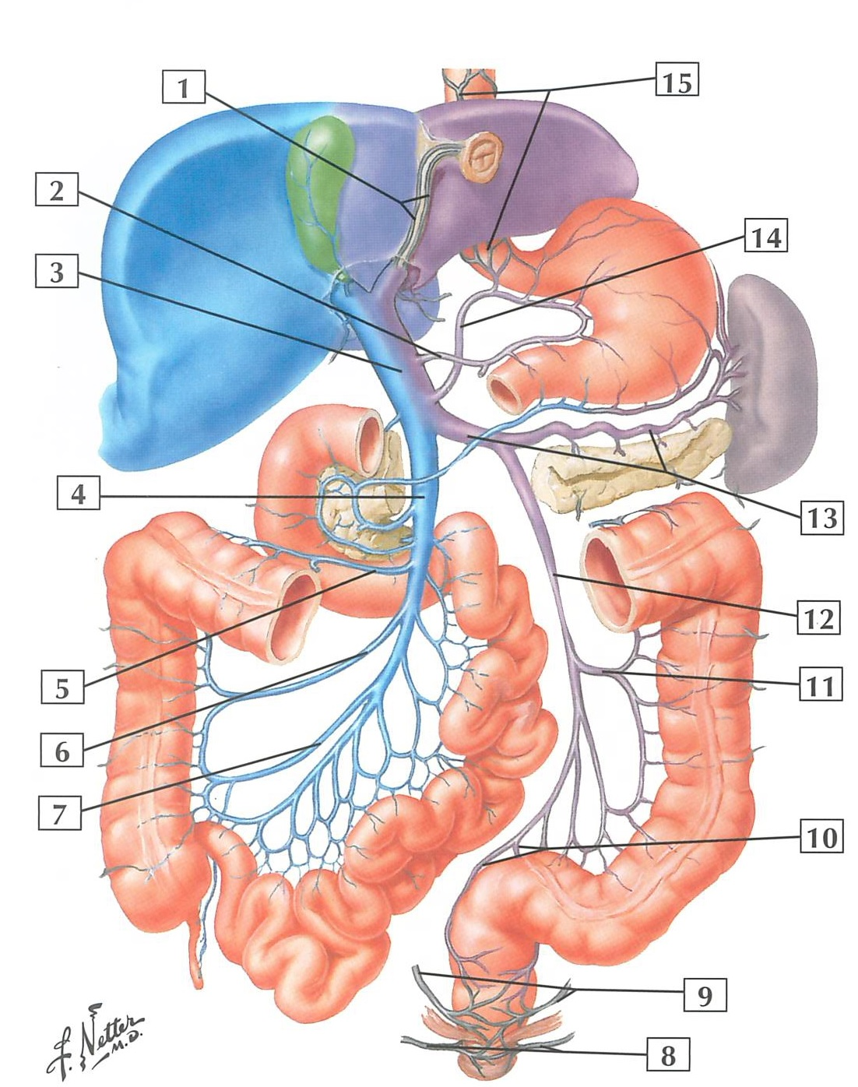
Περιεχόμενα
Εισαγωγή – Τι είναι ενδοσκόπηση, Ιστορία, Περιοχές επεμβάσεων με ενδοσκόπιο
Πάνω, κάτω γαστρεντερική ενδοσκόπηση
Αναπνευστική ενδοσκόπηση, Κυστεοσκόπηση, Λαπαροσκόπηση, Κατασκευή ενδοσκοπίου
Ανατομία συστήματος ενδοσκόπησης
Εξέταση λεπτού εντέρου με κάψουλα
Καρδιά, κυκλοφοριακό σύστημα
Αρτηριακή πλάκα, καρδιακό παλμός, βαλβίδες
Αφαίρεση πλάκας
Βηματοδότες/Απινιδωτες
Ασκήσεις
© Χρήστος Π Λοϊζου - CΕΙ-229

Slide 3
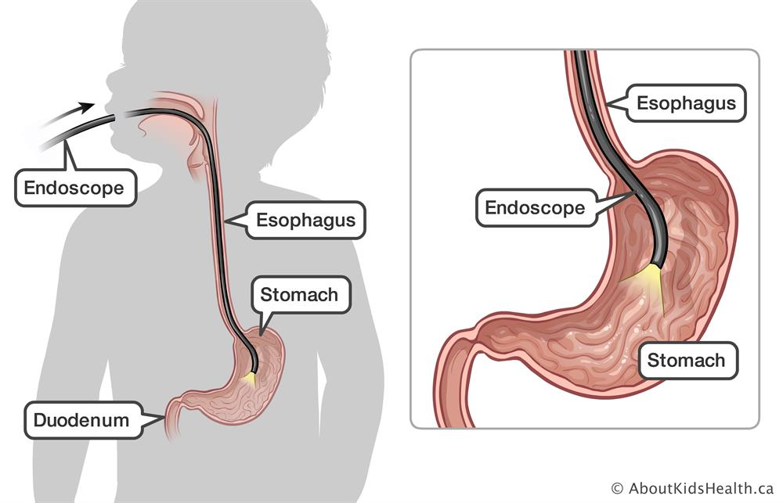
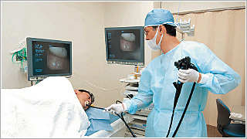
Τι είναι η ενδοσκόπηση;
Ενδοσκόπηση είναι η εξέταση και επιθεώρηση του εσωτερικού των οργάνων του σώματος, των αρθρώσεων ή κοιλοτήτων μέσω ενός ενδοσκοπίου το οποίο επιτρέπει στους γιατρούς να κοιτάζουν μέσα από τα περάσματα του σώματος.
Ένα ενδοσκόπιο είναι μια συσκευή που χρησιμοποιεί οπτικές ίνες και ισχυρά συστήματα φακών για την παροχή φωτισμού και την απεικόνιση του εσωτερικού του σώματος. Το ενδοσκόπιο που εισάγεται στο σώμα μπορεί να είναι άκαμπτο ή εύκαμπτο, ανάλογα με την ιατρική διαδικασία.
Ενδοσκόπιο: συσκευή που χρησιμοποιεί οπτικές ίνες και ισχυρά συστήματα φακών. Παρέχει φωτισμό και επιτρέπει την απεικόνιση του εσωτερικού του σώματος. Άκαμπτο ή εύκαμπτο.
© Χρήστος Π Λοϊζου - CΕΙ-229

Slide 4
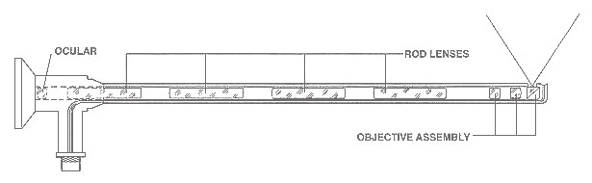
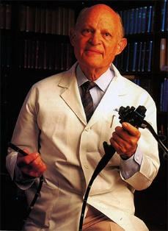
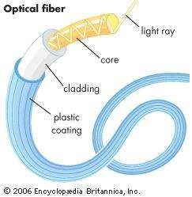
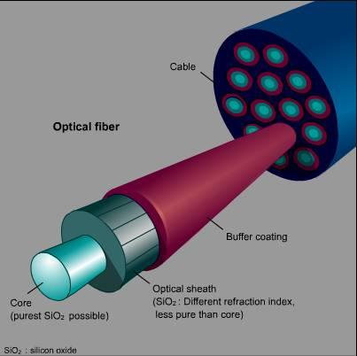
Σύντομη Ιστορία της Ενδοσκόπησης
Στις αρχές του 1900, έγιναν οι πρώτες προσπάθειες για να δουν το εσωτερικό του σώματος με φωτισμένα τηλεσκόπια. Οι αρχικές συσκευές ήταν απολύτως άκαμπτες. Στη δεκαετία του 1930, ημι-εύκαμπτα ενδοσκόπια που ονομάζονταν gastroscopes αναπτύχθηκαν για να βλέπουν μέσα από το στομάχι.
Ο ιατρός Hirschowitz στο Πανεπιστήμιο του Michigan
το 1957 ήταν ο πρωτοπόρος στην ενδοσκόπηση Οπτικών ινών.
Η ευρεία χρήση των οπτικών ινών ενδοσκόπια ξεκίνησε στη δεκαετία του 1960.
Ένα καλώδιο οπτικών ινών είναι απλά
ένα σύνολο από μικροσκοπικές γυάλινες ή
πλαστικές ίνες που κυριολεκτικά επιτρέπει
στο φως και τις εικόνες να διαβιβάζονται
μέσω των δομών με καμπύλες.
© Χρήστος Π Λοϊζου - CΕΙ-229

Slide 5
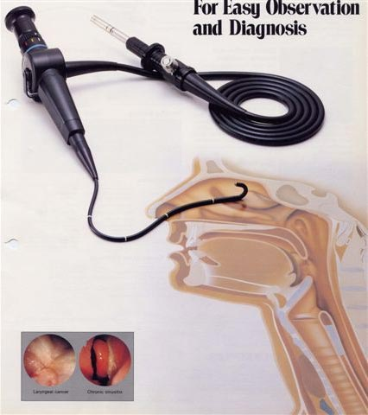
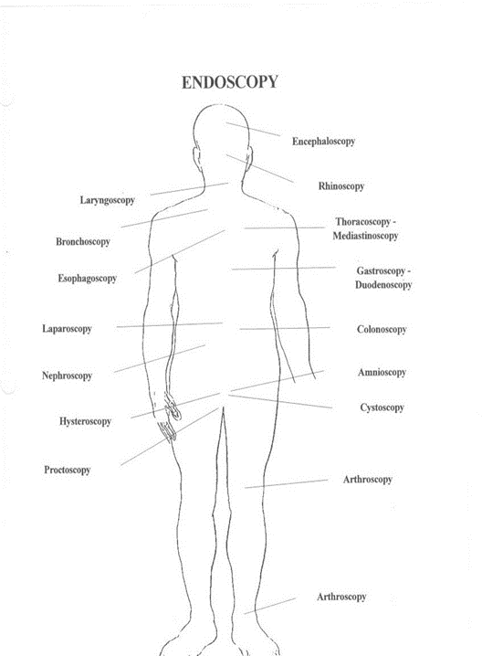
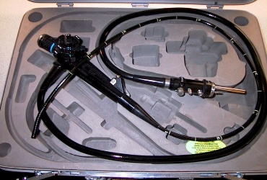
Επέμβαση με ενδοσκόπιο
Ένας χειρουργός εισάγει το ενδοσκόπιο στο σώμα είτε μέσω ενός ανοίγματος του σώματος, όπως το στόμα ή τον πρωκτό, ή μέσω μιας μικρής τομής στο δέρμα.
© Χρήστος Π Λοϊζου - CΕΙ-229

Slide 6
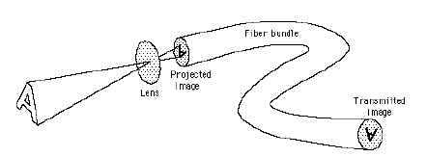
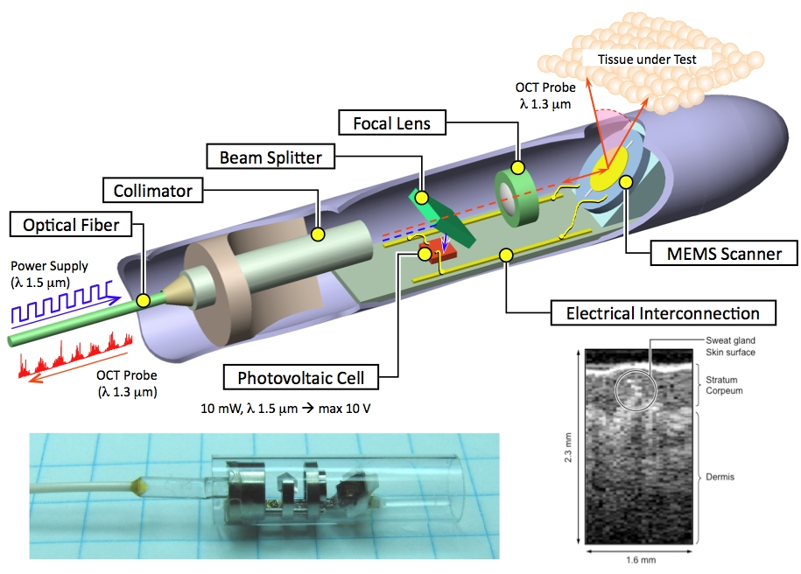
Ενδοσκόπιο 1
Γιατρός
Το ενδοσκόπιο αποτελείται
• "δέσμη φωτισμού"
-φέρνει το φως στην κοιλότητα του σώματος
• "δέσμη απεικόνισης"
-φέρνει την εικόνα της κοιλότητας πίσω στο φακό
εξέτασης του γιατρού
κοιλότητα
• σωλήνας πρόσβασης προς την κοιλότητα
• χορήγηση των φαρμάκων, την αναρρόφηση, και την άρδευση
• εισαγωγή μικρών χειρουργικών εργαλείων όπως λαβίδες, ψαλίδι, βούρτσες, και καλάθια για την αποκοπή ιστού (αφαίρεση), τη δειγματοληψία, ή άλλη διαγνωστική και θεραπευτική εργασία
© Χρήστος Π Λοϊζου - CΕΙ-229

Slide 7
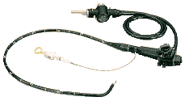
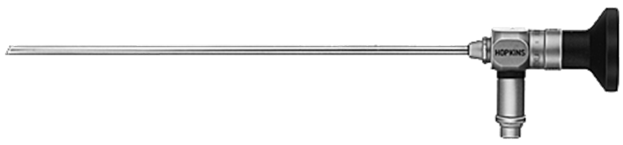
Ενδοσκόπιο 2
Το ενδοσκόπιο είναι ένας λεπτός, εύκαμπτος σωλήνας εξοπλισμένος με φακούς και μια πηγή φωτός. Ο φωτισμός γίνεται με τη βοήθεια μιας σειράς οπτικών ινών. Οπτικές ίνες - Διαφανές (γυαλί ή πλαστικό (ενδοσκόπιο). Λίγο πιο παχιά από τρίχα. Μεταφέρουν φως από το ένα άκρο στο άλλο=> η χρήση τους είναι για φωτισμό.
Οι αντανακλώμενες ακτίνες φωτός που συλλέγονται από την κάμερα (CCD-Charge couple device) παράγουν ηλεκτρικά σήματα, τα οποία τροφοδοτούν την οθόνη βίντεο για την παραγωγή εικόνας. Ειδικό κανάλι νερού και αέρα αφιερώνεται για την πλύση και σκούπισμα του σημείου της χειρουργικής επέμβασης.
ΕΥΕΛΙΚΤΗ ΕΝΔΟΣΚΟΠΗΣΗ
(FLEXIBLE ENDOSCOPY)
ΧΕΙΡΟΥΡΓΙΚΗ ΕΝΔΟΣΚΟΠΗΣΗ (ΑΚΑΜΠΤΗ)
SURGICAL ENDOSCOPY
https://www.youtube.com/watch?v=W1faSbFuLl8
© Χρήστος Π Λοϊζου - CΕΙ-229

Slide 8
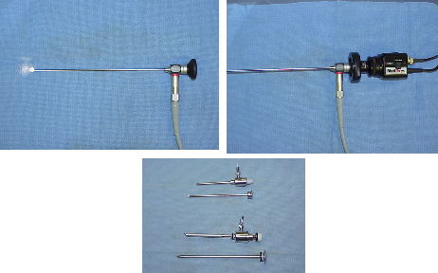
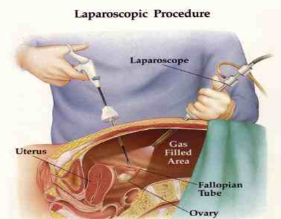
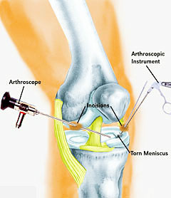
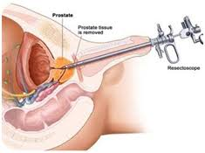
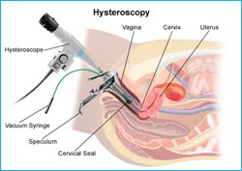
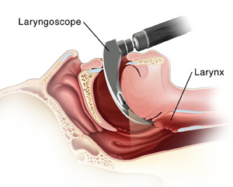
ΧΕΙΡΟΥΡΓΙΚΗ ΕΝΔΟΣΚΟΠΗΣΗ (ΑΚΑΜΠΤΗ) SURGICAL ENDOSCOPY
Λαπαροσκόπηση Laparoscopy.
Αρθροσκόπηση Arthroscopy.
Ενδο-Ουρολογίας Endo-Urology.
Γυναικολογία Gynecology.
Λαρυγγοσκόπιση-Laryngoscopy
-Προκτοσκόπηση-Proctoscopy.
- και πολλές άλλες χειρουργικές εφαρμογές
© Χρήστος Π Λοϊζου - CΕΙ-229

Slide 9
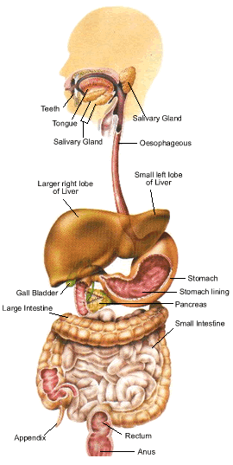
Το πεπτικό σύστημα
The Digestive System
Το πεπτικό σύστημα αποτελείται από τα παρακάτω :
Στόμα - Mouth
Λαιμός -Throat
Οισοφάγος - Esophagus
Στομάχι - Stomach
Δωδεκαδάκτυλο - Duodenum
Λεπτό έντερο - Small bowel
Παχύ έντερο - Colon
Ορθό - Rectum
Πρωκτός - Anus
© Χρήστος Π Λοϊζου - CΕΙ-229

Slide 10
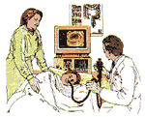
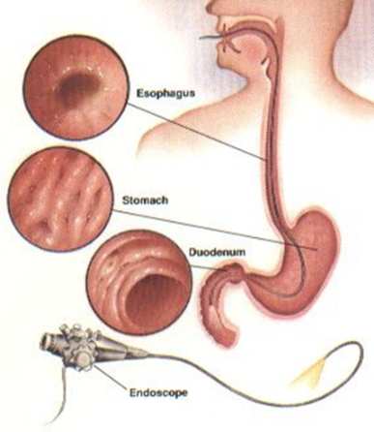
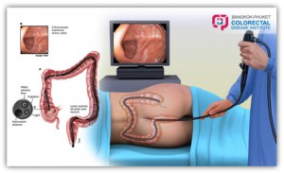
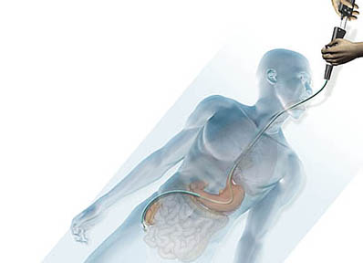
Εύκαμπτη Ενδοσκόπηση Flexible Endoscopy
Πάνω γαστρεντερική ενδοσκόπηση: (gastrointerstine-GI): α) Gastroscopy (Γαστροσκόπηση), β) Duodenoscopy (ERCP) (Δωδεκαδακτυλοσκόπηση), γ) Enteroscopy (Εντεροσκόπηση)
Κατω γαστροεντερική (GI) ενδοσκόπηση - Colonoscopy
Αναπνευστική ενδοσκόπηση (Respiratory)
© Χρήστος Π Λοϊζου - CΕΙ-229

Slide 11
Πάνω Γαστρεντερική Ενδοσκόπηση (Γαστροσκόπηση) Gastroscopy 1
Άνω ενδοσκόπηση (γαστροσκόπηση) επιτρέπει στο γιατρό να κοιτάξει στο εσωτερικό του οισοφάγου, του στομάχου και του δωδεκαδακτύλου και το πρώτο τμήμα του λεπτού εντέρου.
Η διαδικασία χρησιμοποιείται για να ανακαλύψει ο ιατρός το λόγο για δυσκολίες στην κατάποση, παλινδρόμηση, αιμορραγία, δυσπεψία, κοιλιακό άλγος, ή πόνο στο στήθος.
Κατά την διαδικασία ο ασθενής θα καταπιεί ένα λεπτό, εύκαμπτο, φωτισμένο σωλήνα (ενδοσκόπιο). Πριν από τη διαδικασία, ο γιατρός θα ψεκάσει το λαιμό με ένα spay για μούδιασμα που μπορεί να βοηθήσει στην πρόληψη φίμωσης. Ο ασθενής λαμβάνει φάρμακο για τον πόνο και ένα ηρεμιστικό για να τον βοηθήσει να χαλαρώσει κατά τη διάρκεια της εξέτασης. Το ενδοσκόπιο μεταδίδει εικόνα από το εσωτερικό του οισοφάγου, του στομάχου και του δωδεκαδακτύλου, έτσι ώστε ο γιατρός να εξετάσει προσεκτικά την επένδυση αυτών των οργάνων.
Το ενδοσκόπιο φυσάει αέρα, και καθιστά ευκολότερο για το γιατρό να εξετάσει το στομάχι. Η γαστροσκόπηση διαρκεί περίπου 10 λεπτά.
© Χρήστος Π Λοϊζου - CΕΙ-229

Slide 12
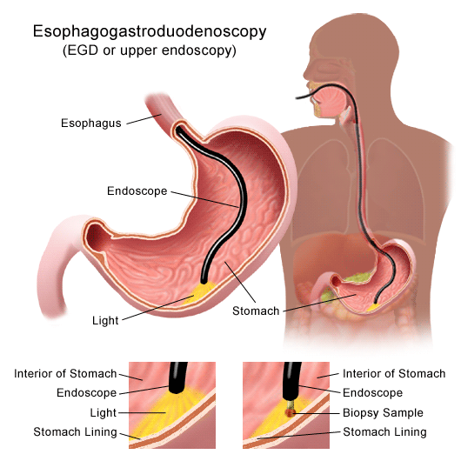
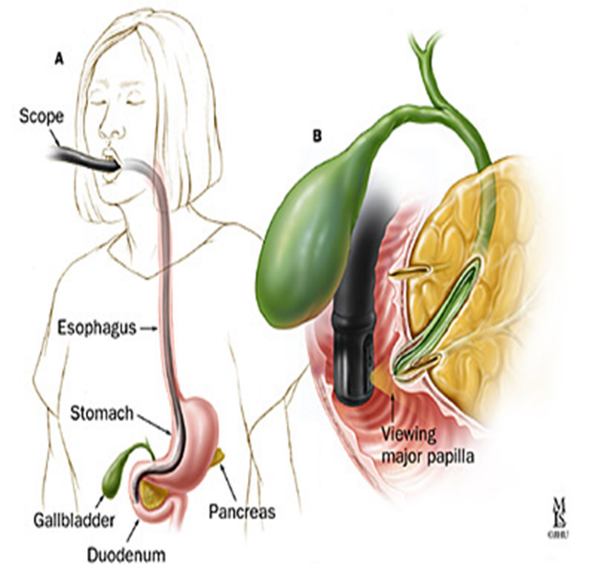
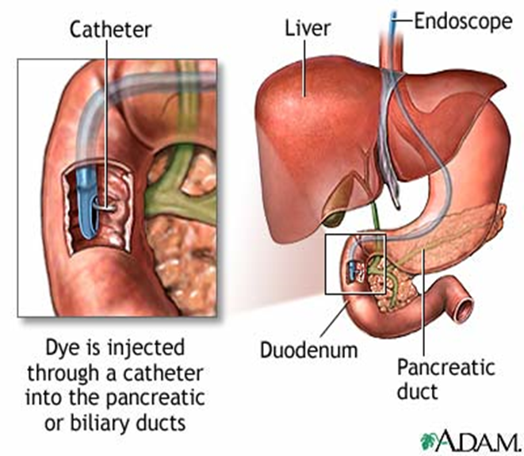
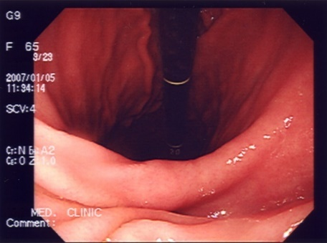
Πάνω Γαστρεντερική Ενδοσκόπηση (Γαστροσκόπηση) Gastroscopy
Δωδεκαδακτυλοσκοπηση DUODENOSCOPY(ERCP)
Το ERCP συνδυάζει τη χρήση ακτινών Χ και ενδοσκοπίου, το οποίο είναι μακρύ, εύκαμπτο, και φωτισμένο. Μέσω αυτού,
ο γιατρός μπορεί να δει το εσωτερικό του στομάχου και του δωδεκαδάκτυλου, και με ένεση χρωστικών ουσιών στους πόρους του χοληφόρου δένδρου (biliary tree) και του παγκρέατος μπορεί να κάνει ακτινογραφικό έλεγχο.
© Χρήστος Π Λοϊζου - CΕΙ-229

Slide 13
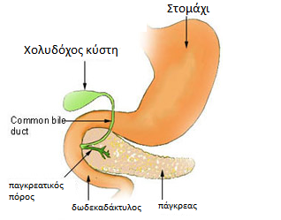
Δωδεκαδάκτυλος
Το λεπτό έντερο είναι το όργανο του πεπτικού συστήματος στο οποίο απορροφώνται οι θρεπτικές ουσίες της τροφής.
Το λεπτό έντερο έπεται του στομάχου και προηγείται του παχέος εντέρου στην πεπτική οδό. Αποτελείται από τρία μέρη το δωδεκαδάκτυλο, τη νηστίδα και τον ειλεό.
Ξεκινά από το στομάχι με τον πυλωρό από τον οποίο αρχίζει ο δωδεκαδάκτυλος.
Τη ροή της εισερχόμενης τροφής ρυθμίζει ο σφικτήρας του πυλωρού
Στο δωδεκαδάκτυλο ο χυλός του στομαχιού ανακατεύεται με τα πεπτικά υγρά που διοχετεύονται σε αυτόν. Το όλο μείγμα ρέει στη νηστίδα.
© Χρήστος Π Λοϊζου - CΕΙ-229

Slide 14
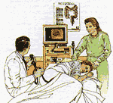
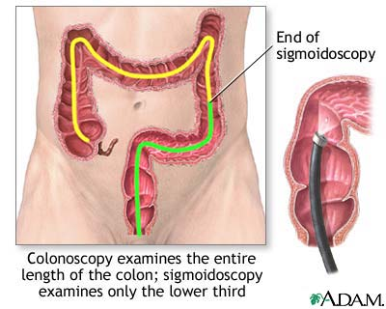
Κάτω γαστροεντερική (GI) Ενδοσκόπηση
Η κολονοσκόπηση επιτρέπει στον γιατρό να κοιτάξει μέσα σε ολόκληρο το παχύ έντερο.
. Η διαδικασία χρησιμοποιείται για να ψάξει για τα πρώτα σημάδια του καρκίνου του παχέος εντέρου και του ορθού. Επιτρέπει στον γιατρό να δει φλεγμονή των ιστών, ανώμαλες αυξήσεις, έλκη, και αιμορραγίες.
Αν κάτι αφύσικο φαίνεται στο παχύ έντερο, σαν έναν πολύποδα ή φλεγμονή, ο γιατρός μπορεί να αφαιρέσει το σύνολο ή μέρος του χρησιμοποιώντας μικροσκοπικά εργαλεία τα οποία περνούν μέσα στο ενδοσκόπιο. Ο ιατρός παίρνει δείγματα βιοψίας τα οποία αποστέλλει στη συνέχεια σε ένα εργαστήριο για δοκιμές.
Αν υπάρχει αιμορραγία στο παχύ έντερο, ο γιατρός μπορεί να περάσει ένα λέιζερ, καυστήρα, ηλεκτρικό καθετήρα ή ένεση με ειδικά φάρμακα στο πεδίο ενδοσκόπιο και να το χρησιμοποιήσει για να σταματήσει την αιμορραγία.Η κολονοσκόπιση διαρκεί 30 έως 60 λεπτά.
Κολονοσκόπηση
(Colonoscopy)
© Χρήστος Π Λοϊζου - CΕΙ-229

Slide 15
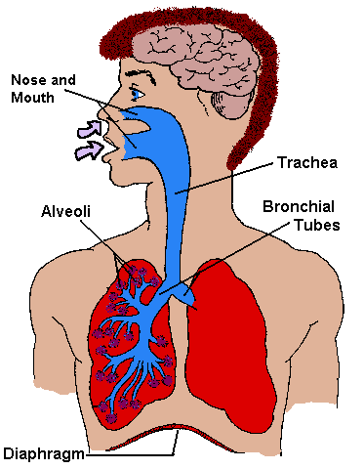
Αναπνευστική ενδοσκόπηση Respiratory Endoscopy 1
Βρογχοσκόπηση (Bronchoscopy)
Λαρυγγοσκόπηση (Laryngoscopy)
© Χρήστος Π Λοϊζου - CΕΙ-229

Slide 16
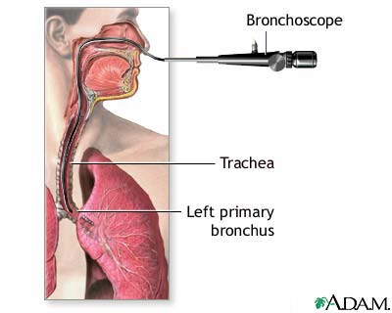
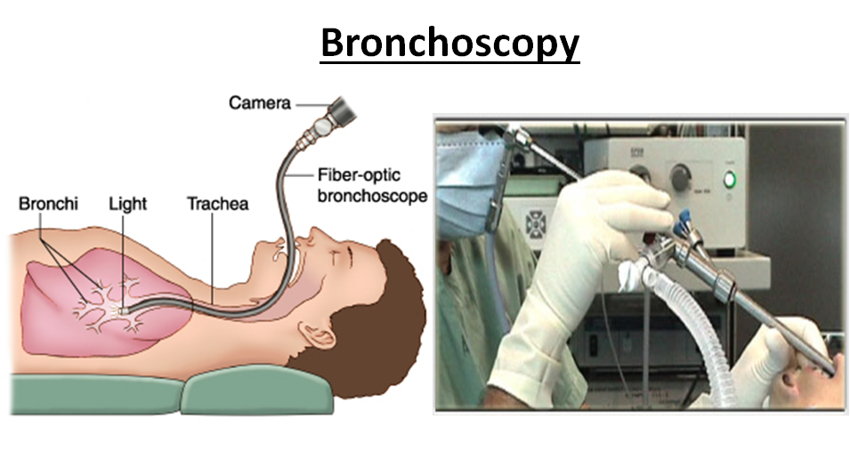
Αναπνευστική ενδοσκόπηση Βρογχοσκόπηση (Bronchoscopy) 2
Ένα βρογχοσκόπιο είναι ένας σωλήνας με μια μικροσκοπική κάμερα στην άκρη, που εισάγεται από τη μύτη (ή το στόμα) στους πνεύμονες. Κατά τη διάρκεια της διαδικασίας βρογχοσκόπησης, ένα βρογχοσκόπιο εισάγεται μέσω του ρουθουνιού μέχρι να περάσει μέσα από το λαιμό στην τραχεία και τους βρόγχους. Το βρογχοσκόπιο χρησιμοποιείται για να παρέχει μια άποψη των αεραγωγών των πνευμόνων.
Το βρογχοσκόπιο, επίσης, επιτρέπει στο γιατρό να συλλέξει τις εκκρίσεις των πνευμόνων και δείγματα πνευμονικού ιστού για βιοψία.
© Χρήστος Π Λοϊζου - CΕΙ-229

Slide 17
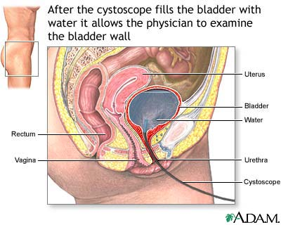
Κυστεοσκόπηση (Cystoscopy)
Κυστεοσκόπηση είναι μια διαδικασία που χρησιμοποιεί ένα ευέλικτο πεδίο οπτικών ινών το οποίο εισάγεται μέσω της ουρήθρας στην ουροδόχο κύστη.
Ο γιατρός την κύστη την γεμίζει με νερό και επιθεωρεί το εσωτερικό της ουροδόχου κύστης.
© Χρήστος Π Λοϊζου - CΕΙ-229

Slide 18
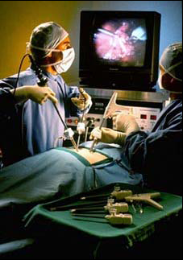
Λαπαροσκόπηση
Χειρουργική τεχνική
• ο χειρουργός εξετάζει (διάγνωση) και χειρουργεί (θεραπεία) όργανα, που ευρίσκονται στην κοιλιακή χώρα.
• χρησιμοποιεί το λαπαροσκόπιο
• κυλινδρικός σωλήνας, σύστημα ειδικών φακών
• μικροσκοπική βιντεοκάμερα
• εικόνες από τα όργανα σε οθόνες τηλεοράσεως μέσα στο χειρουργείο
• εκτέλεση επεμβάσεων με ειδικά όργανα, πού αντικαθιστούν το παραδοσιακό νυστέρι και τις λαβίδες
Διαδικασία
• γενική αναισθησία, τομή ~ 2 cm στον ομφαλό
• το λαπαροσκόπιο μπαίνει στην κοιλιά του ασθενούς
• η κοιλιά γεμίζεται με CO2 για να βλέπει ο χειρουργός
• τοποθετούνται τα υπόλοιπα εργαλεία μέσα από μικρές τομές
• ειδικά κατασκευασμένα ψαλίδια, λαβίδες και συρραπτικά μηχανήματα
• ηλεκτρική ενέργεια ή λέιζερ, διατομή ιστών, ή έλεγχος αιμορραγίας
• εντοπίζεται η περιοχή της επέμβασης με την βιντεοκάμερα και την οθόνη της τηλεόρασης
• επέμβαση με τα εργαλεία, μικρές τομές για αφαίρεση οργάνων ή ράψιμο ιστών
• οι τρύπες στο τοίχωμα της κοιλιάς κλείνονται με ράμματα
© Χρήστος Π Λοϊζου - CΕΙ-229

Slide 19
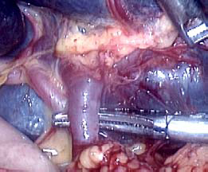
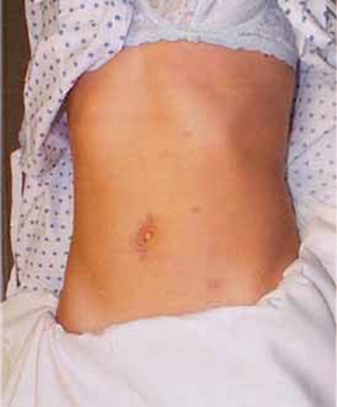
Λαπαροσκοπήκες Επεμβάσεις 1
• χολοκυστεκτομή (συχνότερη επέμβαση)
• επιδιόρθωση Κήλης (βουβωνοκήλη/ ομφαλοκήλη/ κοιλιοκήλη)
• σκωληκοειδεκτομή, σπληνεκτομή
• επέμβαση για γαστροοισοφαγική παλινδρόμηση (Νissen)
• οισοφαγομυοτομή για αχαλασία οισοφάγου
• κολεκτομή/εντερεκτομή (& κλείσιμο κολοστομίας)
• επινεφριδιεκτομή / νεφρεκτομή
• ερευνητική λαπαροσκοπία (staging & pain syndrome)
• λαπαροσκοπική βαριατρική χειρουργική (εγχειρήσεις για απώλεια βάρους)
Πλεονεκτήματα: καλύτερο αισθητικό αποτέλεσμα, απουσία εγχειρητικής τομής, λιγότερος μετεγχειρητικός πόνος, παραμονή στο νοσοκομείο περιορίζεται σε μία, ή δύο ημέρες, επάνοδος στην εργασία και σε πλήρη δραστηριότητα μπορεί να γίνει σε μία, ή δύο εβδομάδες, το κόστος νοσηλείας μπορεί να είναι μικρότερο.
Απαιτείται ειδική εκπαίδευση: χειρουργικό πεδίο => επίπεδη οθόνη και μακριά λαπαροσκοπικά εργαλεία που απαιτούν διαφορετικούς λεπτούς χειρισμούς.
© Χρήστος Π Λοϊζου - CΕΙ-229

Slide 20
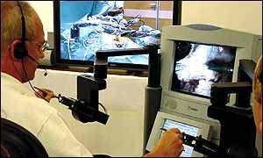
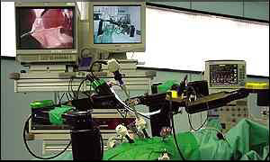
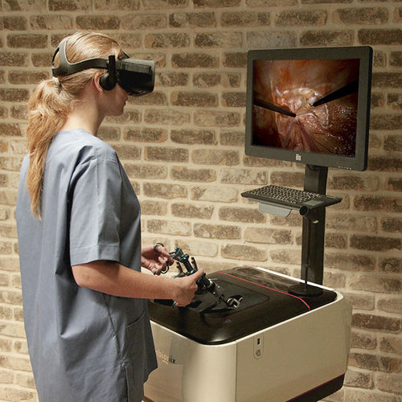
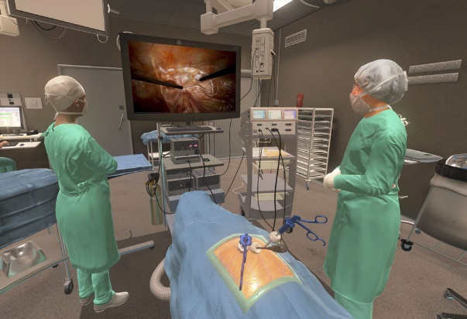
Λαπαροσκοπήκες Επεμβάσεις 2
Η πορεία της χειρουργικής του μέλλοντος;
• λαπαροσκοπικές επεμβάσεις με ρομποτική υποστήριξη
• εξειδικευμένος χειρουργός σε άλλο μέρος
• σε συνεργασία με ιατρική ομάδα στον τόπο του χειρουργείου
• τηλεσεμινάρια, παρακολούθηση ζωντανών λαπαροσκοπικών επεμβάσεων για εκπαιδευτικούς
σκοπούς
• telementoring, δηλαδή καθοδήγηση ενός χειρουργού σε μια καινούργια τεχνική κατά την
διάρκεια της επέμβασης από έναν ειδικό εκ του μακρόθεν (Virtual)
© Χρήστος Π Λοϊζου - CΕΙ-229

Slide 21
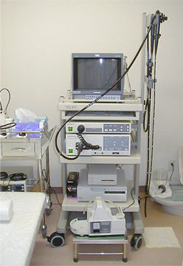
Σύστημα ενδοσκόπησης
Endoscopy System
Camera processor
Οθόνη-Monitor
Πηγή φωτός-Light source
Video recorder
Video printer
Σύστημα απορρόφησης
Suction system
Ενδοσκόπειο-Endoscope
Εξαρτήματα
© Χρήστος Π Λοϊζου - CΕΙ-229

Slide 22
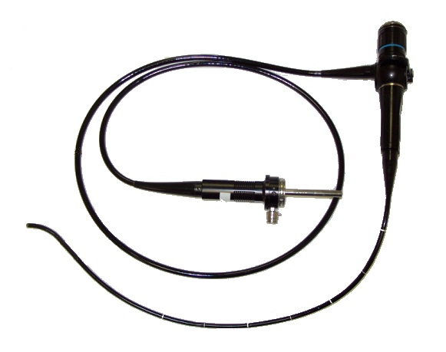
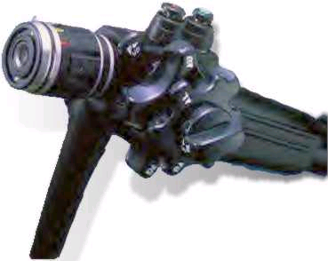
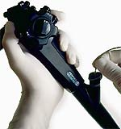
Σύστημα ελέγχου-
Control Body
Κατασκευή ευκάμπτου
Ενδοσκοπίου
Έλεγχος-Control Body
Σωλήνα εισαγωγής
Insertion Tube
Σωλήνας Οδηγού φωτός ( Light Guide Tube)
Στεγάζει τα ακόλουθα:
Μηχανισμό γωνίωσης (μονάδες)
Βαλβίδες αναρρόφησης Αέρα / νερού και
eye-piece (fiberscopes) ή κουμπιά λειτουργίας (βιντεοσκόπια).
© Χρήστος Π Λοϊζου - CΕΙ-229

Slide 23
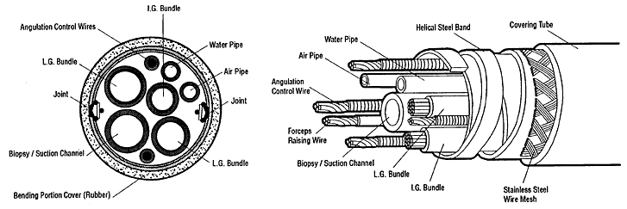
ΤΟΜΗ ΕΝΔΟΣΚΟΠΙΟΥ
Ίνες απεικόνισης
γωνίωση
νερό
Ίνες φωτισμού
αέρας
Βιοψία
Ίνες φωτισμού
© Χρήστος Π Λοϊζου - CΕΙ-229

Slide 24
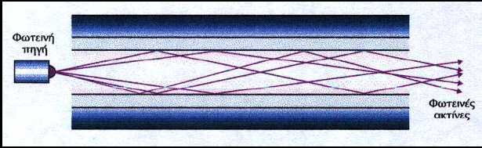
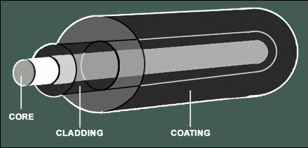


Οπτική ίνα
• Πυρήνα (Core).
• πλαστικό με πολύ λίγες απώλειες.
Το φως ανακλάτε ολικώς και παραμένει μέσα στο πυρήνα.
• Επίστρωση (Cladding)
• με μικρότερο δείκτη διάθλασης
από το υλικό της ίνας
• Εξωτερικό Περίβλημα (Coating)
• δέσμη συνθετικών ινών
• προστασία της ίνας από πιθανά
τραβήγματα
• Εξωτερικό πλαστικό περίβλημα
όμοιο με αυτό άλλων καλωδίων
• Η ίνα έχει διάμετρο 125 μ
• Μείωση σήματος λιγότερο από
0.25 dB ανά km!
• Αν η θάλασσα ήταν τόσο καθαρή
θα μπορούσαμε να βλέπουμε το
βυθό κάτω από 20 km νερού!!!
© Χρήστος Π Λοϊζου - CΕΙ-229

Slide 25

Βιοψία
αέρας
νερό
φως
αέρας
Βιοψία
αέρας
νερό
© Χρήστος Π Λοϊζου - CΕΙ-229

Slide 26

Ανατομία ενός συστήματος ενδοσκόπησης
© Χρήστος Π Λοϊζου - CΕΙ-229

Slide 27






Αξεσουάρ Ενδοσκόπησης
Λαβίδα βιοψίας Biopsy forceps
Λαβίδες - Graspers
Καλάθι – Basket (μεταφέρει υλικό βιοψίας, φαγητό κλπ).
Εγχυτήρες - Injectors
Διαστολείς – Dilators (μεγαλώνει στενώσεις στον οισοφάγο)
Μαχαίρια - Knives
Θεραπεία ραδιοσυχνοτήτων (HF)
Και διάφορα άλλα.
© Χρήστος Π Λοϊζου - CΕΙ-229

Slide 28


Η κάψουλα-Capsule και τα χαρακτηριστικά της
Διάμετρος : 11mm, Μήκος : 26mm
Οπτικός θόλος: Εντερικός φωτισμός με λευκό φως διόδους εκπομπής (Intestinal illumination by white light emitting diodes (LED’s)
Φακοί-Lens
Συμπληρωματικό metal-oxide απεικόνισης Complementary metal-oxide silicone imager (color camera chip)
Πομπός-Transmitter και 2 μπαταρίες-Two batteries (silver oxide)
Χαρακτηριστικά
Κάψουλα τραβάει δύο εικόνες ανά δευτερόλεπτο
Κατά μέσο όρο, 50.000 εικόνες λαμβάνονται κατά τη διάρκεια μιας εξέτασης 8 ώρες
Μεγέθυνση: 8x
Επίστρωση κάψουλας: μη adherant
Αναλώσιμη
Εξέταση λεπτού εντέρου
κάψουλα
© Χρήστος Π Λοϊζου - CΕΙ-229

Slide 29

Απόδοση-Performance και μέσος όρος διέλευσης
Απόδοση - Δίαιτα την νύκτα για 12 ώρες.
Αισθητήρες τοποθετημένοι σε ασθενή
Ασθενής φοράει μια ζώνη που περιλαμβάνει μια μπαταρία και καταγραφικό δεδομένων.
Ασθενής καταπίνει την κάψουλα γύρω στις οκτώ το πρωί.
Ο ασθενής επιστρέφει 7-8 ώρες αργότερα.
Μέσος χρόνος διέλευσης (Average Transit Times)
Στομάχι: 1 ώρα
Λεπτό έντερο: 4 ώρες
Πέρασμα κάψουλας: 2-3 μέρες.
© Χρήστος Π Λοϊζου - CΕΙ-229
Notes:
Wear loose clothing; Avoid airports/malls

Slide 30




GE Junction
Duodenum
Jejunum
Ileocecal Valve
Bleeding Lesion
© Χρήστος Π Λοϊζου - CΕΙ-229
Polyp

Slide 31




Inflammatory polyp
Ileitis
Crohn’s disease
Linear Erosions
© Χρήστος Π Λοϊζου - CΕΙ-229

Slide 32


Η Καρδιά
Kεντρικό όργανο κυκλοφορίας, κοίλο, μυώδες, δέχεται αίμα από τις φλέβες και το ωθεί προς τις αρτηρίες.
Βρισκεται στη θωρακική κοιλότητα ανάμεσα στους δύο πνεύμονες. Η κορυφή της είναι στο ύψος της πέμπτης πλευράς.
Χαρακτηριστικά
Χρώμα: βαθύ ερυθρό
Όγκος: ποικίλλει: Άνδρα: ~ 10 cm (περιφέρεια 23 cm), ~ 275 g, Γυναίκα: 5-10 g μικρότερη από του άνδρα.
Εσωτερικά - δύο τμήματα, δεξιό και αριστερό μεσοκοιλιακό διάφραγμα
Kάθε τμήμα δύο κοιλότητες: κόλπος και κοιλία
Kολποκοιλιακό στόμιο οπου το αίμα του αριστερού τμήματος δεν ανακατεύεται με το αίμα του δεξιού τμήματος
© Χρήστος Π Λοϊζου - CΕΙ-229

Slide 33

Λειτουργεία καρδιάς και Βαλβίδες
Ο δεξιός κόλπος λαμβάνει το αίμα που έχει κυκλοφορήσει στο περιφερικό σύστημα για τη μεταφορά οξυγόνου και θρεπτικών συστατικών.
Ο αριστερός κόλπος λαμβάνει νέο οξυγονωμένο αίμα από τους πνεύμονες.
Όταν οι κόλποι συστέλλονται, ωθούν το αίμα μέσω των βαλβίδων στις κοιλίες.
Κατά τη συστολή της δεξιάς κοιλίας το αίμα ωθείται στους πνεύμονες.
Κατά τη συστολή της αριστερής κοιλίας το αίμα ωθείται στο περιφερικό σύστημα.
© Χρήστος Π Λοϊζου - CΕΙ-229

Slide 34
Κυκλοφοριακό σύστημα 1
LA και RA είναι οι δεξαμενές συλλογής.
LV και RV είναι οι δεξαμενές αντλίας.
2 βαλβίδες στην είσοδο και έξοδο των δεξαμενών άντλησης.
1Tricuspid valve
  2 Pulmonary valve
  3 Mitral valve
  4 Aortic valve
LUNGS
RA
LA
1
3
RV
LV
2
4
BODY
© Χρήστος Π Λοϊζου - CΕΙ-229

Slide 35


Κυκλοφοριακό σύστημα 2
Το Κυκλοφορικό Σύστημα: Η καρδιά αποτελείται
από δύο ξεχωριστές αντλίες:
Η δεξιά καρδιά διοχετεύει το αίμα μέσα από τους πνεύμονες
Η αριστερή καρδιά διοχετεύει το αίμα στα περιφερειακά όργανα του σώματος. Καρδιακός όγκος παλμού είναι η ποσότητα αίματος που προωθείται από κάθε κοιλία σε κάθε καρδιακή συστολή. Κανονικά ο όγκος αυτός είναι περίπου 70 ml.
© Χρήστος Π Λοϊζου - CΕΙ-229

Slide 36


Κυκλοφοριακό σύστημα 3
Το Κυκλοφορικό Σύστημα
  ΑΚ: Αριστερή Κοιλία
  ΔΚ: Δεξιά Κοιλία
  1. Αορτή
  2. Κοίλες Φλέβες
  3. Πνευμονική Αρτηρία
© Χρήστος Π Λοϊζου - CΕΙ-229

Slide 37


Κυκλοφοριακό σύστημα – Η αντλία 4
Αντλία: Διευρύνει τις κοιλότητές για να γεμίσουν με αίμα. Συμπιέζει ώστε το αίμα να διοχετευθεί στις αρτηρίες
Διαδέχεται η μία φάση την άλλη: Διαστολή - κολποκιλιακές βαλβίδες ανοικτές (Κολπική συστολή), Συστολή - κολποκιλιακές βαλβίδες κλειστές, πνευμονική και αορτική βαλβίδες ανοικτές (Κοιλιακή συστολή)
Διαστολή: πνευμονική και αορτική βαλβίδες κλειστές – Ανάπαυλα
Στεφανιαία Κυκλοφορία:
Στεφανιαίες αρτηρίες (δεξιά και αριστερά) από την αορτή
• Διακλαδίζονται μέσα στο μυοκάρδιο πυκνό δίκτυο τριχοειδών
• Στεφανιαίος κόλπος (φλέβες) εκβάλλει κατευθείαν στον δεξιό κόλπο
• Το πυκνότερο δίκτυο τριχοειδών αγγείων, 2500 τριχοειδή σε κάθε ένα κυβικό χιλιοστόμετρο μυοκαρδίου
© Χρήστος Π Λοϊζου - CΕΙ-229

Slide 38


Κυκλοφοριακό σύστημα – Στεφανιαίες Αρτηρίες 5
Οι στεφανιαίες αρτηρίες προμηθεύουν με αίμα τους μυς τις καρδίας.
Δημιουργία πλάκας στις αρτηρίες δημιουργεί προβλήματα λόγω της στένωσης της αρτηρίας (ισχαιμία και καρδιακή προσβολή)
Καρδιακή προσβολή (πρώτη αιτία θανάτου.)
© Χρήστος Π Λοϊζου - CΕΙ-229

Slide 39


Bypass στεφανιαίας αρτηρίας.
Χρησιμοποιείτε η saphaneous φλέβα.
Συνθετικά grafts (tubes) μέχρι τώρα δεν είναι πετυχημένα.
Έμφραγμα τού μυοκαρδίου
• Αιφνίδια απόφραξη ενός κλάδου
• Ρήξης αθηρωματικής πλάκας
• Δημιουργία θρόμβου
• πλήρης ή σοβαρή απόφραξη της στεφανιαίας αρτηρίας
• Διακοπή της κυκλοφορίας τού αίματος
• Νέκρωση μιας περιοχής του μυοκαρδίου
• Συνέπειες ανάλογες με τη σπουδαιότητα της αρτηρίας
• Προσβάλλει συνήθως τούς άνδρες (με αναλογία 5 προς 1 σε σχέση με τις γυναίκες) στην ηλικία μεταξύ 50 και 60 ετών
Mammary artery grafting
Saphaneous vein grafts
© Χρήστος Π Λοϊζου - CΕΙ-229

Slide 40


Αφαίρεση πλάκας-Plaque removal - Μπαλονάκι-PTCA
Πλακα - Περιστρεφόμενη λεπίδα
Στροφές: 12,000 με 15,000 rpm.
Σωματίδια συλλέγονται για να αποφευχθεί θρόμβωση.
Μπαλονάκι σπρώχνει την λεπίδα προς την πλάκα.
Μπαλονάκι - Percutaneous Transluminal Coronary Angioplasty (PTCA)
Μπαλονάκι που ανοίγει την αρτηρία.
Συχνά συμβαίνει επαναστένωση.
© Χρήστος Π Λοϊζου - CΕΙ-229

Slide 41




Coronary Stents & Grafts για μεγάλα αγγεία
Τοποθετείται με το μπαλονάκι. Το μπαλονάκι ανοίγει και πιέζει την πλάκα προς την αρτηρία. Μαζί ανοίγει και το stent .
Όταν ξεφουσκώσει το μπαλονάκι το stent μένει ανοικτό και στερεώνεται μόνιμα στην πλάκα.
Grafts - Για αγγεία (διάμετρος > 6 mm) χρειάζονται συνθετικά grafts
© Χρήστος Π Λοϊζου - CΕΙ-229

Slide 42


Ερεθυσματαγωγό Κύκλωμα
Καρδία πάλλεται μόνη της
• Αυτόνομη!
• Ηλεκτρικό ερέθισμα
• Φλεβόκομβος (βηματοδότης)
• κόλποι
• κολποκοιλιακός κόμβος
(καθυστερεί για λίγο)
• δεμάτιο του His (αριστερό και το δεξιό σκέλος)
• κοιλίες
• Ο ρυθμός μπορεί να μεταβληθεί
κατά την διάρκεια άσκησης,
στρες κλπ.
© Χρήστος Π Λοϊζου - CΕΙ-229

Slide 43

Αγωγή της διέγερσης της καρδιάς
Το ερέθισμα παράγεται στο φλεβόκομβο.
•Μεταδίδεται και στους δύο κόλπους με ταχύτητα ~30-50cm/sec.
•Άγεται μέσω των διακομβικών οδών στον κολποκοιλιακό κόμβο (με κάποια επιβράδυνση).
•Το κολποκοιλιακό δεμάτιο άγει το ερέθισμα από τους κόλπους στις κοιλίες.
•Το αριστερό και δεξί σκέλος του κολποκοιλιακού δεματίου άγουν το ερέθισμα σε όλα τα σημεία των κοιλιών.
© Χρήστος Π Λοϊζου - CΕΙ-229

Slide 44

Ο καρδιακός παλμός
Τα φαινόμενα του καρδιακού κύκλου, με τις μεταβολές της πίεσης στον αριστερό κόλπο, την αριστερή κοιλία και την αορτή, και τις μεταβολές του όγκου των κοιλιών
© Χρήστος Π Λοϊζου - CΕΙ-229

Slide 45


Καρδιακές Συσκευές - Βηματοδότης 1
Τοποθετείται σε 250,000 ανθρώπους σε περίοδο 1 έτους.
• Είναι κατασκευασμένος για να βοηθά την καρδιά να ανταποκριθεί στις ανάγκες
του σώματος σε παροχή αίματος.
• Παράγει ηλεκτρικά ερεθίσματα
• Διεγείρει την καρδιά μέσω ενός ή δυο ειδικών καλωδίων.
• Τοποθετείται όπου η αυτόνομη διέγερση της
καρδιάς έχει διαταραχθεί
© Χρήστος Π Λοϊζου - CΕΙ-229

Slide 46
Καρδιακές Συσκευές Βηματοδότης 2
Ο καρδιακός ρυθμός ρυθμίζεται από τον φυσικό καρδιακό βηματοδότη
• Φλεβόκομβος - αυτόματα αυξομειώνει τον καρδιακό ρυθμό ανάλογα με τις ανάγκες του σώματος
• Ηλεκτρικό σήμα από τον φλεβόκομβο στον κολποκοιλιακό κόμβο
• Κολποκοιλιακός κόμβοςστέλνει τα σήματα στα μυϊκά τοιχώματα των κοιλιών
• Κολποκοιλιακός συγχρονισμός
© Χρήστος Π Λοϊζου - CΕΙ-229

Slide 47
Καρδιακές Συσκευές - Βηματοδότης 3
Ο φλεβόκομβος σταματά να λειτουργεί σωστά
• Αυξομειώνει ακανόνιστα το ρυθμό (φλεβοκομβικές παύσεις, σύνδρομο
νοσούντος φλεβοκόμβου)
• Ο ρυθμός των σημάτων είναι πολύ χαμηλός (φλεβοκομβική βραδυκαρδία)
• Οι θάλαμοι της καρδιάς δεν συσπώνται αρκετά συχνά ώστε να παρέχουν
ικανοποιητική ποσότητα αίματος στο σώμα
© Χρήστος Π Λοϊζου - CΕΙ-229

Slide 48
Καρδιακές Συσκευές - Βηματοδότης 4
Προβλήματα στον ηλεκτρικό δρόμο μεταξύ των κόλπων και των κοιλιών.
• σήματα φτάνουν καθυστερημένα στον κολποκοιλιακό κόμβο.
• δεν φτάνουν καθόλου στις κοιλίες (κολποκοιλιακός αποκλεισμός).
• εφεδρικό σύστημα είναι πολύ αργό.
• ο φλεβόκομβος στέλνει πιο γρήγορα για να αυξήσει τον ρυθμό.
• κολπική μαρμαρυγή με αργό κοιλιακό ρυθμό
• χάσιμο του κολποκοιλιακού συγχρονισμού
• οι κοιλίες δεν γεμίζουν αρκετά με αίμα πριν από την σύσπαση
© Χρήστος Π Λοϊζου - CΕΙ-229

Slide 49
Καρδιακές Συσκευές –
Τεχνητός Βηματοδότης 1
Μεταβάλλει τον καρδιακό ρυθμό
• ανταποκρίνεται στις ανάγκες με βηματοδοτικά σήματα που μοιάζουν πολύ με τα φυσιολογικά
• αντικαθιστά τα σήματα του φλεβόκομβου που καθυστερούν ή χάνονται
• βοηθά στο χρονικό συντονισμό μεταξύ κόλπων-κοιλιών
• εξασφαλίζει τη σύσπαση των κοιλιών σε επαρκή συχνότητα.
Τροφοδοτείται από μία μικρή μπαταρία
• ασφαλώς στεγανοποιημένη μέσα στην γεννήτρια
• δεν μπορεί να ξαναφορτιστεί
• πρέπει να αντικατασταθεί όταν η ενέργεια της μπαταρίας εξαντληθεί
• τοπική αναισθησία και μία πολύ απλή και σύντομη επέμβαση
• Στις περισσότερες περιπτώσεις τα ηλεκτρόδια δεν αντικαθιστώνται
© Χρήστος Π Λοϊζου - CΕΙ-229

Slide 50
Καρδιακές Συσκευές –
Τεχνητός Βηματοδότης 2
• Ηλεκτρονικά κυκλώματα
• Ελέγχουν τις λειτουργίες του βηματοδότη.
• Παρακολουθούν την καρδιακή δραστηριότητα
•Βηματοδότης που ρυθμίζει αυτόματα τον ρυθμό (π.χ. όταν ανεβαίνουν σκάλες)
• Αισθητήρες για να παρακολουθούν την σωματική ανάγκη σε αίμα
• Αυξάνεται ο ρυθμός όταν αδυνατεί να το κάνει ο φλεβόκομβος.
• Ο βηματοδότης είναι μία ηλεκτρονική συσκευή
• Καλά προστατευμένη από παρεμβολές
• Οι περισσότερες οικιακές συσκευές είναι ασφαλείς και δεν επηρεάζουν τον βηματοδότη
© Χρήστος Π Λοϊζου - CΕΙ-229

Slide 51

Καρδιακές Συσκευές –
Τεχνητός Βηματοδότης 3
Προδιαγραφές βηματοδότη
Ενέργεια 25 μ J/παλμό.
Τάση: 2.8 Volt
Ρεύμα: 10 μA
Μέγιστη συχνότητα ταλαντωτή: 167 Hz.
Διάρκεια μπαταρίας : 10 χρόνια.
Μέγεθος βηματοδότη : 49 mm x 46 mm x 6 mm
Σχήμα έλλειψης για να μην πληγώνει το δέρμα.
Χημικό μπαταρίας Lithium
Η αντένα χρησιμεύει στον προγραμματισμό του βηματοδότη μετά την εμφύτευση.
PACEMAKER
© Χρήστος Π Λοϊζου - CΕΙ-229

Slide 52
Καρδιακές Συσκευές – Βηματοδότης 4
Ο βηματοδότης λειτουργεί κατ’ επίκληση
• Αναμένει το φυσικό ρυθμό
• Συχνότητα της καρδιάς < βηματοδοτική => δίνει ερεθίσματα σε
συχνότητα όσο η βηματοδοτική
• Συχνότητα της καρδιάς > βηματοδοτική => αναστέλλει την παραγωγή ερεθισμάτων
Χαρακτηριστικά
• Αίσθησης (αναγνώριση των φυσικών παλμών της καρδιάς)
• Βηματοδότηση (αποστολή ερεθίσματος ικανού να διεγείρει την καρδιά όταν χρειάζεται)
• Βηματοδοτική συχνότητα (συχνότητα των ερεθισμάτων που εκπέμπει ο βηματοδότης)
• Οι λειτουργίες μπορούν να ρυθμιστούν από τον γιατρό εξωτερικά μέσω ειδικών συσκευών
• Ανταποκρίνεται πλήρως στις ανάγκες του ασθενούς
© Χρήστος Π Λοϊζου - CΕΙ-229

Slide 53


Βηματοδότης-Pacemaker 5
Η γεννήτρια τοποθετείται κάτω από το δέρμα (θήκη του βηματοδότη)
• Τοπική αναισθησία
• Μικρή τομή
• Μια από τις υποκλείδιες χώρες, συνήθως δεξιά
• Ένα ή δύο καλώδια
• Ξεκινούν από τον βηματοδότη
• Μέσω της κεφαλικής φλέβας
• Ενα στον δεξιό κόλπο
• Ενα στην δεξιά κοιλία
• Την επόμενη αφού γίνει έλεγχος της σωστής τοποθέτησης ο άρρωστος εξέρχεται του νοσοκομείου, και επιστρέφει την 7η μέρα για αποκοπή των ραφών
© Χρήστος Π Λοϊζου - CΕΙ-229

Slide 54



Βηματοδότης-Pacemaker 6
Λίγο χρόνο μετά την εμφύτευση ο ασθενής επισκέπτεται το γιατρό για την πρώτη επανεξέταση, ο οποίος θα ελέγξει την καρδιακή δραστηριότητα και τις λειτουργίες του βηματοδότη.
Ανάλογα με τις απαιτήσεις προσαρμόζεται το πρόγραμμα του βηματοδότη στις εξατομικευμένες απαιτήσεις του.
Για αυτόν τον σκοπό δεν απαιτείται πρόσθετη χειρουργική επέμβαση, εφόσον ο γιατρός χρησιμοποιεί μία εξωτερική συσκευή για τον προγραμματισμό.
© Χρήστος Π Λοϊζου - CΕΙ-229

Slide 55


Απινιδωτες 1
Ηλεκτρικό σοκ
• Εκπόλωση της πλειονότητας των καρδιακών κυττάρων
• Εκμηδενίζονται προϋπάρχουσες διαφορές στη λειτουργική κατάσταση του μυοκαρδίου
• Καταστέλλεται η αυξημένη δραστηριότητα του έκτοπου βηματοδότη που ευθύνεται για την αρρυθμία
Τοποθέτηση δύο ηλεκτροδίων, ένα πάνω από το στέρνο και ένα πιο κάτω και αριστερά του ασθενή.
εξέταση του ρυθμού στην οθόνη του απινιδωτή και ακολούθως, αν αυτό ενδείκνυται, η χορήγηση ενός παλμού ηλεκτρικού ρεύματος.
Αν το πρώτο σοκ δεν είναι αρκετό, μπορούν να ακολουθήσουν άλλα δυο με αυξημένη ηλεκτρική ενέργεια
© Χρήστος Π Λοϊζου - CΕΙ-229

Slide 56

Απινιδωτες 2
Αυτοματοποιημένοι Εξωτερικοί
Απινιδωτές (ΑΕΑ)
Μη ιατρικό προσωπικό
Ασφαλείς, αποτελεσματικοί, ελαφριοί, με χαμηλό κόστος συντήρησης, εύχρηστοι και σχετικά ανέξοδοι (περίπου $3.000 ο καθένας)
Σε χώρους όπου συναθροίζονται μεγάλοι αριθμοί ανθρώπων
Αεροπλάνα και εγκαταστάσεις όπως
Επιχειρήσεις, αθλητικοί χώροι, μεγάλα ξενοδοχεία, αίθουσες συναυλιών, πολυώροφα κτίρια και απομακρυσμένες κοινότητες
Η θεραπεία παρέχεται νωρίτερα και σώζονται ζωές αφού ακόμα και λίγα λεπτά είναι κρίσιμα σε αυτές τις περιπτώσεις
© Χρήστος Π Λοϊζου - CΕΙ-229

Slide 57
Βλάβες βαλβίδων 1
Οι βαλβίδες της καρδιάς, λόγω ορισμένων ασθενειών, αδυνατούν να λειτουργήσουν ως μονοκατευθυνσιακές βαλβίδες.
Μπορέι να γίνουν υπερβολικά διαπερατά στην κλειστή κατάσταση (Παλινδρόμηση) ή πολύ στενές και προσφέρουν αντίσταση στη ροή του αίματος στην ανοικτή κατάσταση (Στένωση)
LUNGS
RA
LA
1
3
RV
LV
2
4
BODY
© Χρήστος Π Λοϊζου - CΕΙ-229

Slide 58




Βλάβες βαλβίδων-θεραπεία 2
Διαστολής μπαλονιού χρησιμοποιείται στην περίπτωση της στένωσης
Τεχνητές καρδιακές βαλβίδες είναι συσκευές που χρησιμοποιούνται για την αντικατάσταση κατεστραμένων ή μολυσμένων φυσικών βαλβίδων της καρδιάς. Οι φυσικές βαλβίδες αποκόπτονται και εμφυτεύονται τεχνητές.
Annularplasty ring
Annularplasty δαχτυλίδια είναι ως επί το πλείστον για διαρροές βαλβίδας.
© Χρήστος Π Λοϊζου - CΕΙ-229

Slide 59


Καρδιοπνευμονική παράκαμψη Cardiopulmonary bypass
Χρησιμοποιείται για την υποστήριξη ασθενών κατά εγχείρηση ανοιχτής καρδιάς.
«Αίμα ασθενών εκτρέπεται έξω από το σώμα μέσω του κυκλώματος CPB
Αυτό επιτρέπει την καρδιά και τους πνεύμονες του ασθενούς σε χειρουργική επέμβαση να παρακάμπτονται.
CPB μηχάνημα προσθέτει τεχνητά οξυγόνο στο αίμα και στη συνέχεια το επανακυκλοφορεί πίσω.
Oxygenator
© Χρήστος Π Λοϊζου - CΕΙ-229

Slide 60
Ιατρικοί ειδικοί όροι 1
Αποκλεισμός ή καρδιακός αποκλεισμός: Μόνιμη ή προσωρινή διαταραχή της ηλεκτρικής αγωγής διεγέρσεων στην καρδιά.
Αρρυθμία: Μη φυσιολογικός ή άρρυθμος καρδιακός παλμός.
Ασυστολία: Καρδιακή ανακοπή, έλλειψη του καρδιακού παλμού.
Βηματοδότης προσαρμοζόμενης συχνότητας: Βηματοδότης, ο οποίος είναι σε θέση να προσαρμόσειτη συχνότητα διέγερσης στη σωματική προσπάθεια.
Βραδυκαρδία: Ένας πολύ αργός καρδιακός ρυθμός,κατά κανόνα κάτω από 60 σφύξεις ανά λεπτό.
Διπλοεστιακός βηματοδότης: Ένας βηματοδότηςμε ένα ηλεκτρόδιο στον κόλπο και ένα στην κοιλίααντίστοιχα. Τέτοιοι βηματοδότες επιτρέπουν το συντονισμό των κολπικών και κοιλιακών διεγέρσεωνόπως και στην υγιή καρδιά.
Ενδοκαρδιακό ηλεκτρόδιο: Ένα ηλεκτρόδιο, το οποίο τοποθετείται στο εσωτερικό τοίχωμα (ενδοκάρδιο) της καρδιάς.
Επικαρδιακό ηλεκτρόδιο: Ένα ηλεκτρόδιο, το οποίο τοποθετείται στο εξωτερικό τοίχωμα (επικάρδιο) της καρδιάς.
© Χρήστος Π Λοϊζου - CΕΙ-229

Slide 61
Ιατρικοί ειδικοί όροι 2
Ηλεκτροκαρδιογράφημα (ΗΚΓ): Γραφική απεικόνιση των ηλεκτρικών δραστηριοτήτων της καρδιάς κατά τη διάρκεια ενός καρδιακού παλμού.
Ηλεκτρόδιο: Μονωμένο καλώδιο με ηλεκτρόδια, το οποίο συνδέει το βηματοδότη με την καρδιά και μεταφέρει ηλεκτρικές διεγέρσεις στην καρδιά.
Κοιλία: Οι κάτω καρδιακές κοιλότητες. Όταν συσπώνται αυτές ή χτυπούν, το αίμα διοχετεύεται στο σώμα και στα μεμονωμένα όργανα.
Κόλπος: Κόλπος της καρδιάς, δηλαδή οι δύο επάνω καρδιακές κοιλότητες. Διακρίνουμε έναν αριστερό κι ένα δεξί κόλπο.
Κολποκοιλιακός κόμβος: Κολποκοιλιακός κόμβος, ιστός, ο οποίος μεταφέρει τα ηλεκτρικά σήματα από τους κόλπους στις καρδιακές κοιλίες.
Μαρμαρυγή: Γρήγορη, ακανόνιστη σύσπαση του καρδιακού μυ.
Στεφανιαίες αρτηρίες: Αρτηρίες οι οποίες εφοδιάζουν την καρδιά με αίμα.
© Χρήστος Π Λοϊζου - CΕΙ-229

Slide 62
Ιατρικοί ειδικοί όροι 3
Συσκευή προγραμματισμού: Ένας μικρός ηλεκτρονικός υπολογιστής για την εξωτερική επικοινωνία με το βηματοδότη. Με αυτόν τον τρόπο ελέγχεται η δραστηριότητα του βηματοδότη, το πρόγραμμα του βηματοδότη ρυθμίζεται στις εξατομικευμένες απαιτήσεις και το ΗΚΓ καταγράφεται χωρίς πρόσθετες συσκευές.
Συστολή: Η σύσπαση των καρδιακών κοιλιών. Το αίμα διοχετεύεται από την αριστερή καρδιακή κοιλία στην κυκλοφορία του σώματος και από τη δεξιά καρδιακή κοιλία στον πνεύμονα.
Σφυγμός: Η ρυθμική διαστολή της αρτηρίας λόγω της δράσης αντλίας της καρδιάς.
Ταχυκαρδία: Πολύ γρήγορος καρδιακός ρυθμός, κατά κανόνα πάνω από 100 σφυγμούς το λεπτό.
Φλεβόκομβος: Φυσιολογικός βηματοδότης της καρδιάς. Βρίσκεται στην είσοδο της άνω κοίλης φλέβας στο δεξί κόλπο και παράγει τα ηλεκτρικά σήματα του σώματος, τα οποία διατρέχουν την καρδιά και την κάνουν να χτυπάει τακτικά.
© Χρήστος Π Λοϊζου - CΕΙ-229

Slide 63
Περίληψη
Τι είναι ενδοσκόπηση, Ιστορία, Περιοχές επεμβάσεων με ενδοσκόπιο
Πάνω, κάτω γαστρεντερική ενδοσκόπηση
Αναπνευστική ενδοσκόπηση, Κυστεοσκόπηση, Λαπαροσκόπηση, Κατασκευή ενδοσκοπίου
Ανατομία συστήματος ενδοσκόπησης
Εξέταση λεπτού εντέρου με κάψουλα
Καρδιά, κυκλοφοριακό σύστημα
Αρτηριακή πλάκα, καρδιακό παλμός, βαλβίδες
Αφαίρεση πλάκας
Βηματοδότες / Απινιδωτες
© Χρήστος Π Λοϊζου - CΕΙ-229

Slide 64

Bye!
ΤΕΛΟΣ
© Χρήστος Π Λοϊζου - CΕΙ-229
Notes:
Pictures from http://www.medphys.ucl.ac.uk/research/mgi/

